Slide 1
Predicción de Ventas en las Sucursales de una Cadena de Supermercados
Mentoría DiploDatos 2022 - Presentación Final
Integrantes: Diana C. Insaurralde - Christian Dagatti - Pablo Madriaga - Santiago Franco
Mentor: Sergio Buzzi

Slide 2
Objetivo del proyecto
El objetivo central de la mentoría es implementar modelos de series temporales para lograr predecir las ventas en las sucursales de una cadena de supermercados de Ecuador, con una frecuencia diaria. La correcta predicción de las unidades vendidas permite: por un lado, evitar desperdicios por mantener stock innecesario de productos perecederos y por el otro lado, evitar la pérdida de ventas por faltas de stock.

Slide 3
Descripción de los datos
Serie temporal: Observaciones indexadas en el tiempo, con datos que van de enero 2013 a agosto 2017.
Contamos con datos de 54 sucursales de la cadena. Se utilizaron muestras de 5 y 37 sucursales.
El valor de cada registro hace referencia a una cantidad total de unidades o kilogramos vendidos.
Además contamos con un dataset con información externa, con información referida al precio del petróleo, por fecha.

Slide 4
Análisis y Visualización

Slide 5
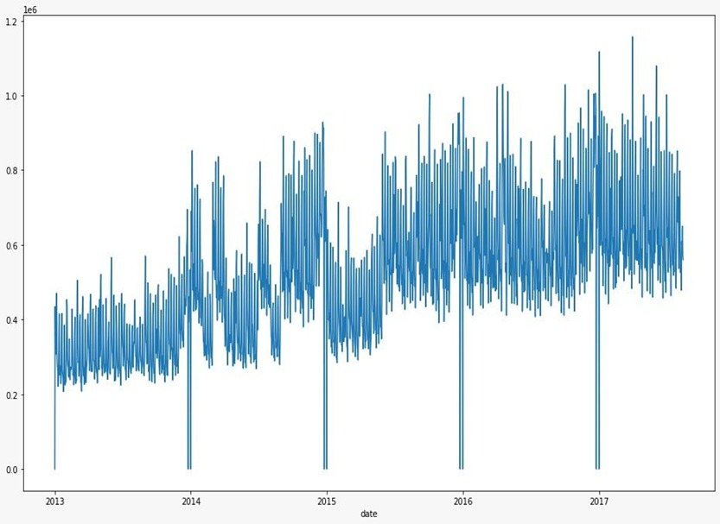
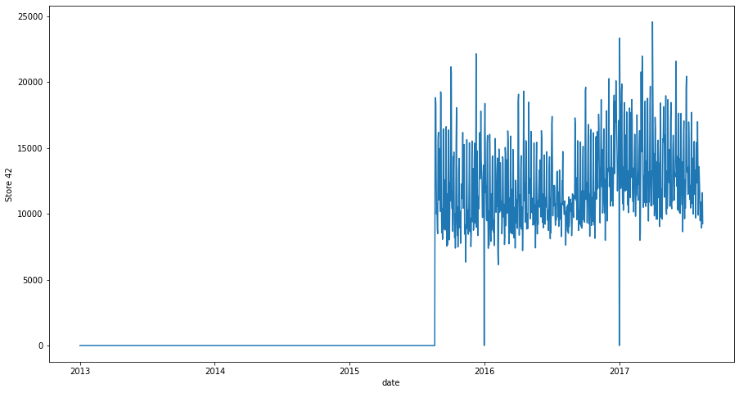
Primera aproximación a los datos (Total) y ejemplo sucursal N° 42

Slide 6
Primera aproximación a los datos (Ej: Sucursal 42)

Slide 7
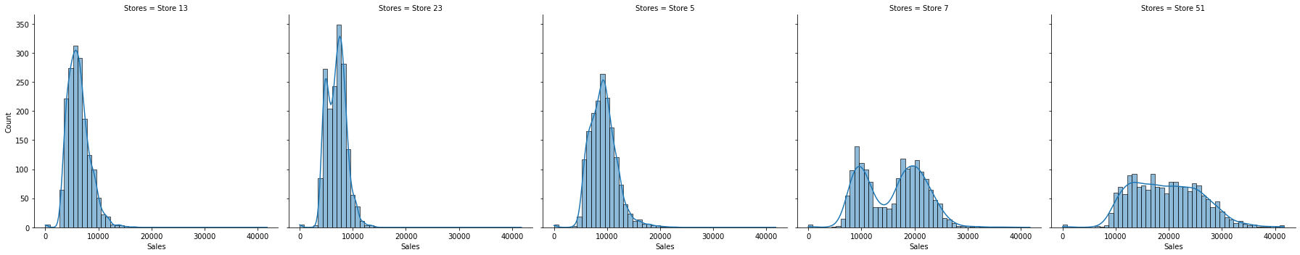
Histograma de frecuencia de ventas

Slide 8
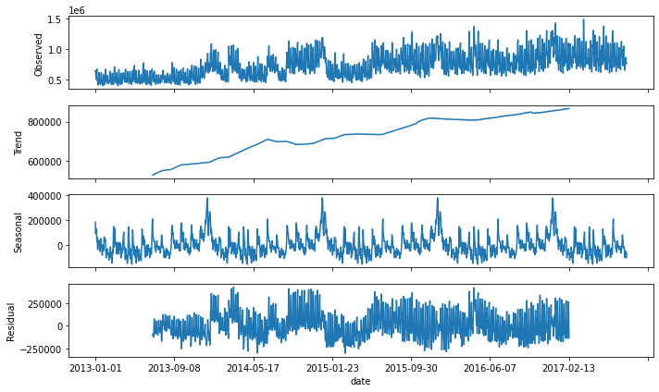
Componentes de la serie temporal
Serie no estacionaria: la tendencia va en aumento, no es constante
Se percibe estacionalidad de periodicidad anual
Ruido o componente irregular

Slide 9
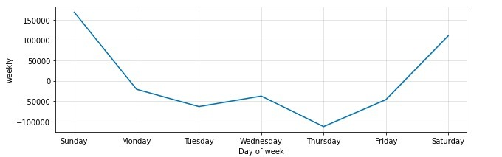
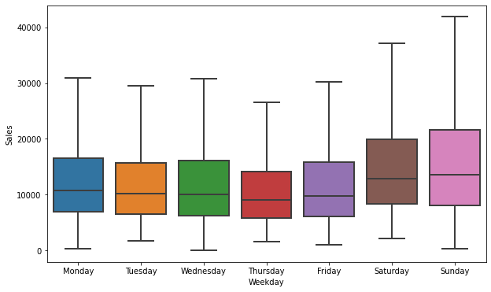
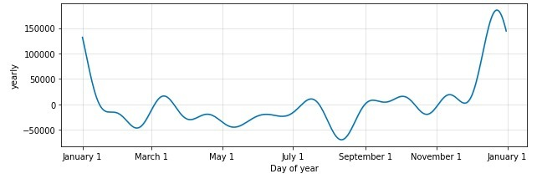
Estacionalidad

Slide 10
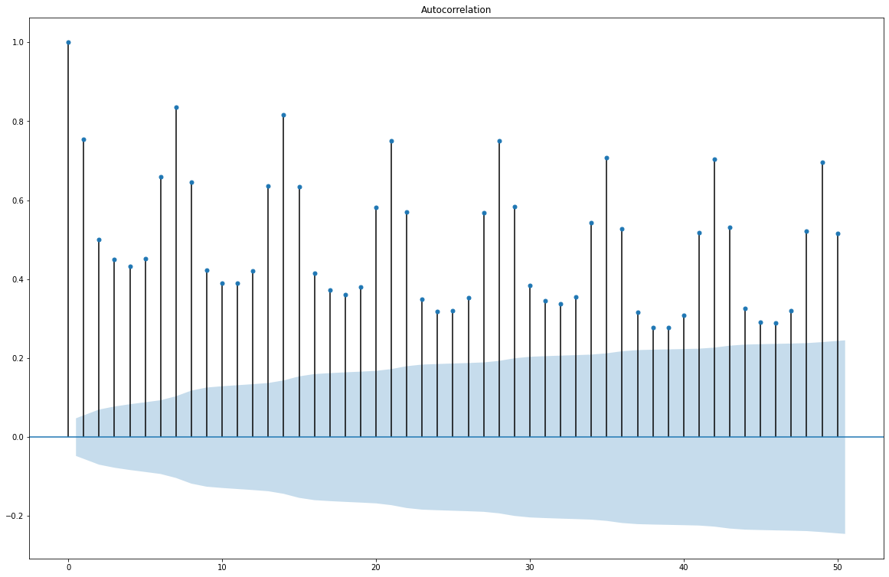
Autocorrelación (ACF)
Este análisis nos muestra cómo se comporta la serie respecto a los días anteriores, y podemos ver que existe una correlación fuerte con el valor del día anterior, y con el valor retardado 7 días, es decir, con el mismo día de la semana anterior.

Slide 11
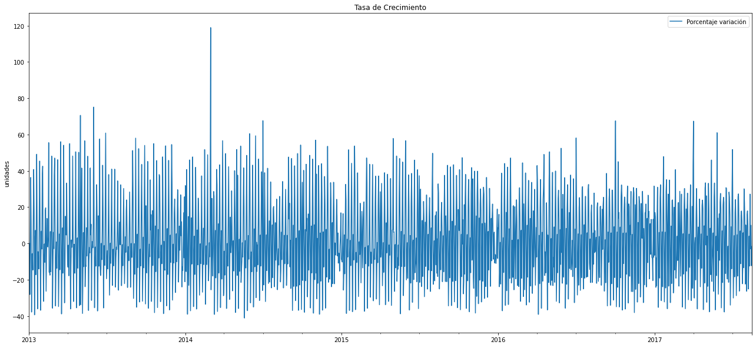
Tasa de crecimiento

Slide 12
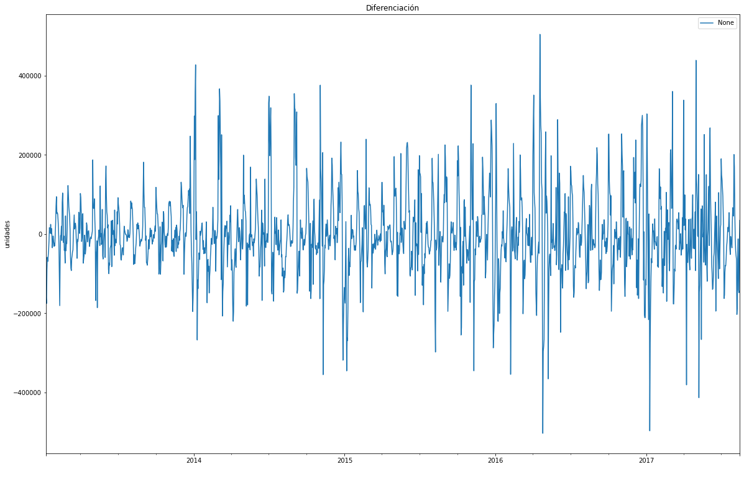
Diferenciación con retardo de 7 días

Slide 13
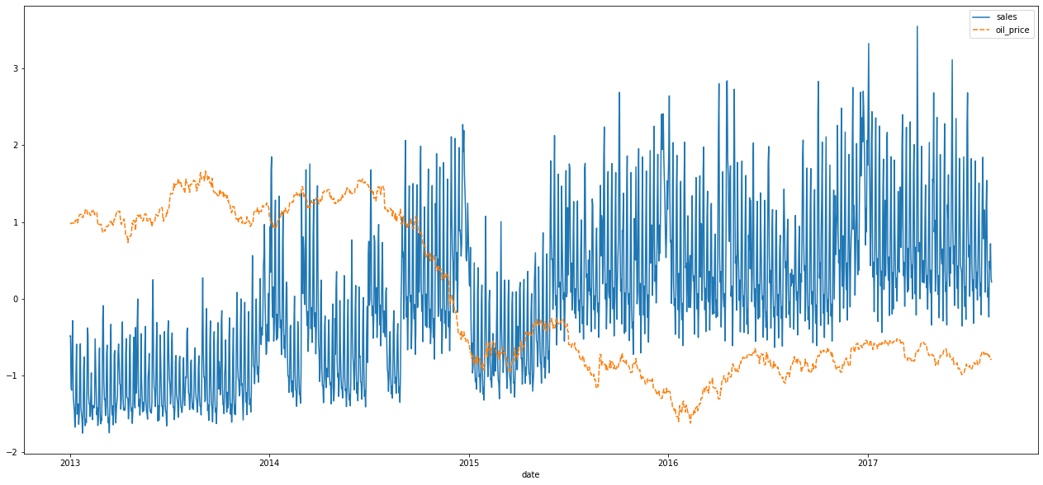
Volumen de ventas y Valor del petróleo

Slide 14
Aprendizaje Supervisado

Slide 15
División de datos de entrenamiento y test
En el caso de datos de series temporales, la estrategia habitual para dividir datos entre entrenamiento y test, no resulta adecuada porque un muestreo aleatorio rompe el ordenamiento de los datos por lo que se pierde la autocorrelación que justamente es lo que le da sentido al análisis.
Algunos procedimientos de partición
Train Test Split
Times Series Split- Libreria sklearn.model_selection
Walk-Forward Validation

Slide 16
Entrenamiento de modelos
Baseline: Average Forecast - Naive Forecast - Exponential Smoothing
Modelos Autorregresivos Integrados de Medias Móviles
Modelos Autorregresivos Integrados de Medias Móviles Estacionales (SARIMA)
Modelos Autorregresivos Integrados de Medias Móviles Estacionales con Variables Exógenas (SARIMAX)
LSTM
Prophet
XG-Boost

Slide 17
ARIMA
Los modelos que se conocen con el nombre de ARIMA (AutoRegresive Integrated Moving Average), derivan de sus tres componentes
AR (Autoregresivo),
I (Integrado) y
MA (Medias Móviles).
Se suele expresar además. como ARIMA(p,d,q) donde los parámetros p, d y q son números enteros no negativos que indican el orden de las distintas componentes del modelo — respectivamente, las componentes autorregresiva, integrada y de media móvil.

Slide 18
ARIMA
Cómo encontrar el valor de d.
Se puede inferir gráficamente aunque también se aplica Dickey-Fuller para determinarlo.
El valor de d, por lo tanto, es el número mínimo de diferenciaciones necesarias para que la serie sea estacionaria. Y si la serie de tiempo ya es estacionaria, entonces d es igual a 0 .
Cómo encontrar el orden del término AR (p)
Se puede inferir el número requerido de términos de AR inspeccionando el gráfico de Autocorrelación parcial (PACF).
La Autocorrelación parcial se puede imaginar como la correlación entre la serie y su rezago, después de excluir las contribuciones de los rezagos intermedios. Entonces la PACF transmite la correlación pura entre un retraso y la serie, de esta manera sabrá si ese retraso es necesario en el plazo de AR o no.
Cualquier autocorrelación en una serie estacionaria se puede rectificar agregando suficientes términos de AR. Entonces, inicialmente tomamos el orden del término AR como igual a tantos rezagos que cruzan el límite de significancia en la gráfica PACF.
Cómo encontrar el orden del término MA (q) Se puede inferir el número de términos MA mediante el gráfico de ACF. Un término MA es técnicamente el error del prónostico retrasado.
El ACF indica cuántos términos MA se requieren para eliminar cualquier autocorrelación en la serie estacionaria.

Slide 19
SARIMA (Seasonal ARIMA)
Es una extensión de ARIMA que admite explícitamente datos de series temporales univariadas con un componente estacional.
Agrega tres nuevos hiperparámetros para especificar la autorregresión (AR), diferenciación (I) y media móvil (MA) para el componente estacional de la serie, así como un parámetro adicional para el período de la estacionalidad.
Hay cuatro elementos estacionales que no forman parte de ARIMA que deben configurarse; ellos son:
P: orden autorregresivo estacional.
D: Orden de diferencia estacional.
P: Orden promedio móvil estacional.
m: El número de pasos de tiempo para un solo período estacional.

Slide 20
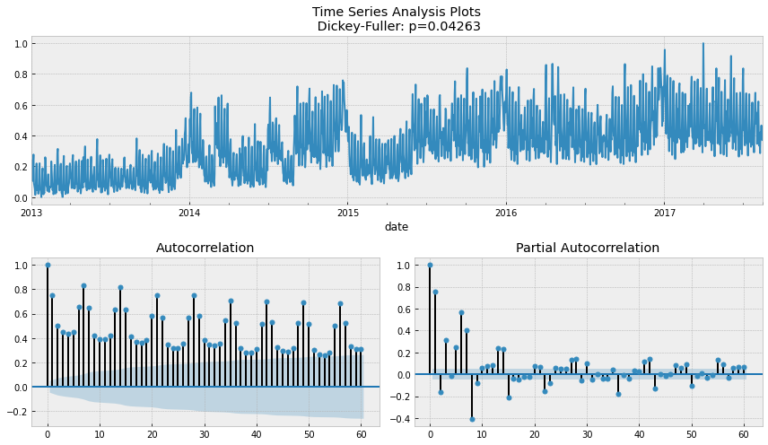
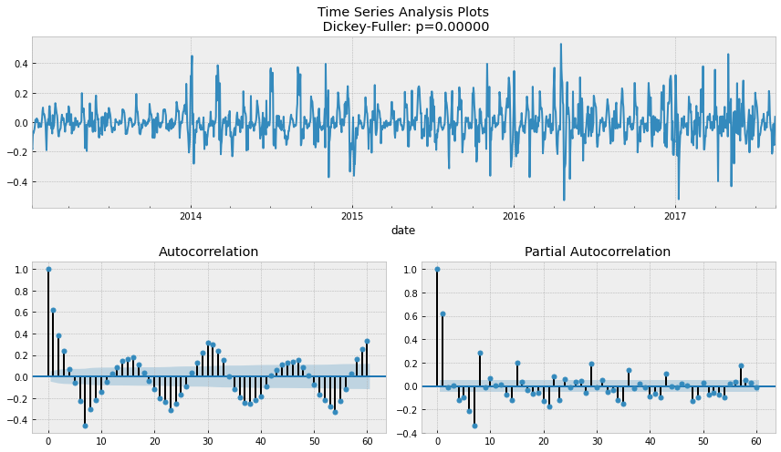
SARIMA

Slide 21
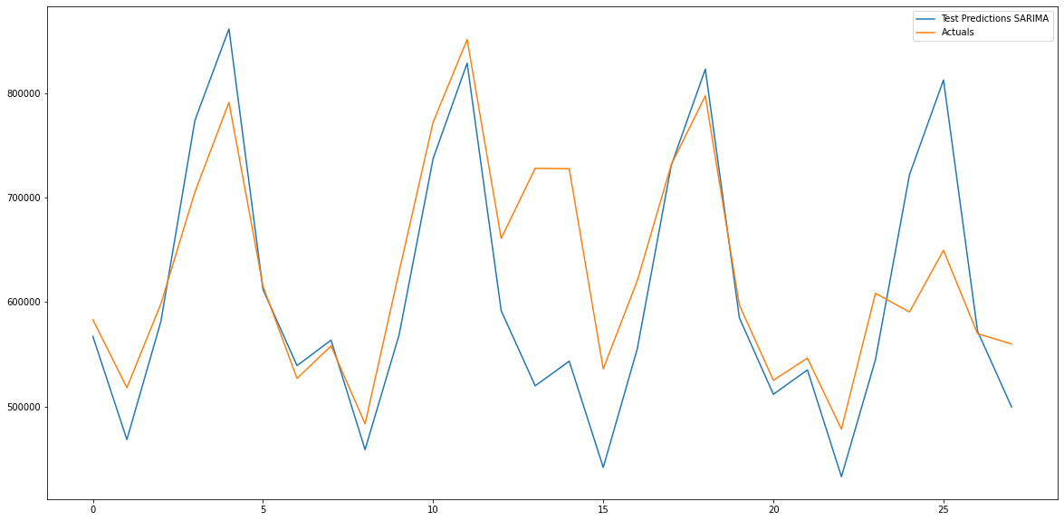
SARIMA

Slide 22
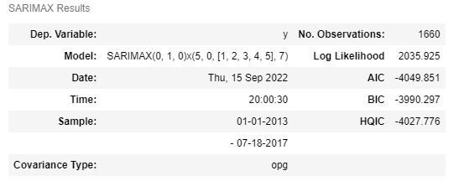
AUTO-ARIMA
La función auto_arima() obtiene los mejores parámetros de p,d,q,P,D,Q,M

Slide 23
LTSM- Redes Neuronales
Parámetros para ajustar el modelo LSTM.
hidden_layer_sizes: Debe proporcionar una cantidad de capas ocultas y neuronas para cada capa oculta. Por ejemplo, hidden_layer_sizes – (5,3,3) significa que hay tres capas ocultas y el número de neuronas para la capa uno es 5, para la capa dos es 3 y para la capa tres es 3, respectivamente. El valor predeterminado es (100), es decir, una capa oculta con 100 neuronas.
activation: Esta es la función de activación de una capa oculta; hay cuatro funciones de activación disponibles para su uso; el valor predeterminado es "relu". relu:
solver: Esto es para optimizar el peso. Hay tres opciones disponibles, la predeterminada es "adam". adam: Optimizador basado en gradiente estocástico propuesto por Diederik Kingma y Jimmy Ba, que funciona bien para un gran conjunto de datos lbfgs: Pertenece a la familia de métodos cuasi-Newton, funciona bien para conjuntos de datos pequeños sgd: Descenso de gradiente estocástico
max_iter: Este es el número máximo de iteraciones para que el solucionador converja, el valor predeterminado es 200.
learning_rate_init: Esta es la tasa de aprendizaje inicial para controlar el tamaño de paso para actualizar los pesos (solo se aplica a los solucionadores sgd/ adam), el valor predeterminado es 0,001.

Slide 24
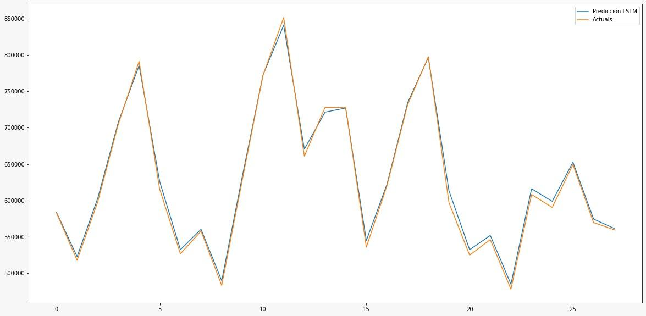
LTSM- Redes Neuronales

Slide 25
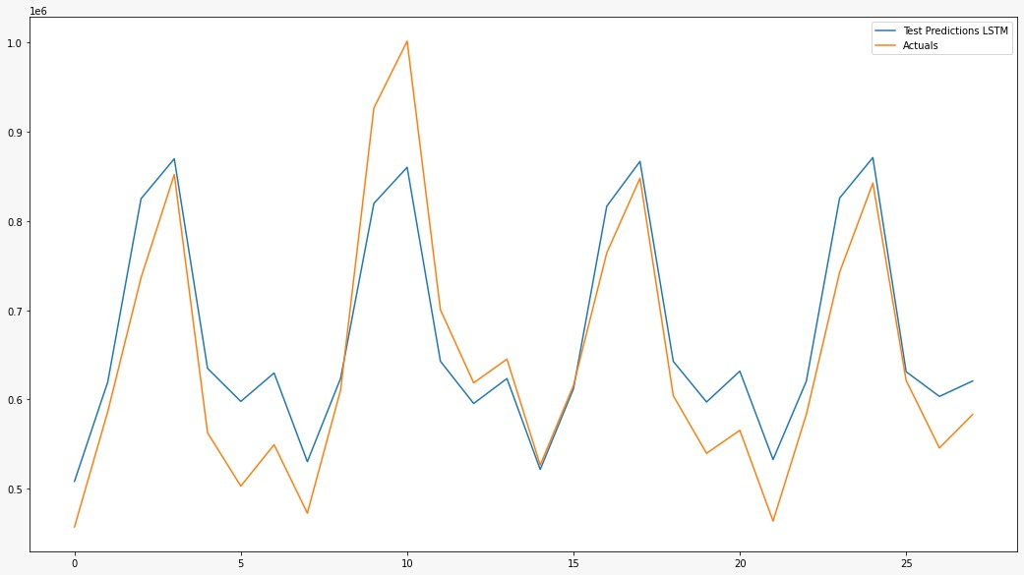
LTSM -Redes Neuronales

Slide 26
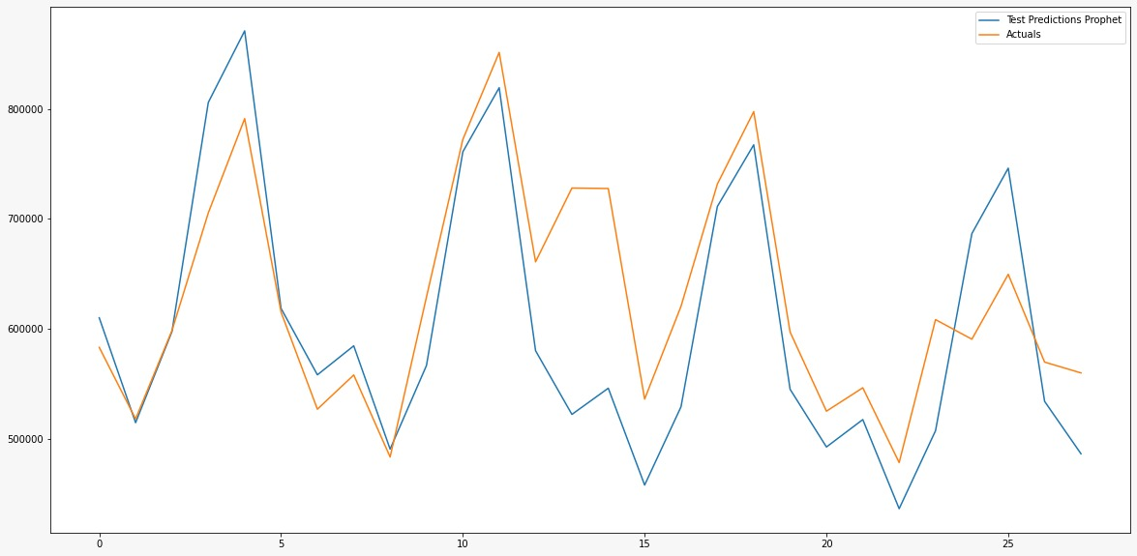
PROPHET
Prophet es un modelo de regresión aditiva con una tendencia de curva de crecimiento lineal o logística por partes. Incluye un componente estacional anual modelado usando series de Fourier y un componente estacional semanal modelado usando variables ficticias

Slide 27
Métricas
Al desarrollar modelos de aprendizaje automático, generalmente comparamos varios modelos durante la fase de construcción. Luego, estimamos los rendimientos de esos modelos y se seleccionamos el modelo que considera que tiene mayor probabilidades de funcionar bien
**Métrica 1: MSE**
El error cuadrático medio (MSE) es una de las métricas más utilizadas en el aprendizaje automático. Se calcula como el promedio de los errores al cuadrado. Para calcular el MSE, toma los errores por fila de datos, eleva al cuadrado esos errores y luego toma el promedio de ellos.
**Métrica 2: RMSE**
El RMSE, o raíz del error cuadrático medio, es la raíz cuadrada del error cuadrático medio. Como puede comprender, sacar la raíz cuadrada del MSE no hace ninguna diferencia cuando desea utilizar las métricas de error para clasificar los rendimientos en orden.
**Métrica 3: MAE**
El error absoluto medio (MAE) se calcula tomando las diferencias absolutas entre los valores pronosticados y reales por fila. El promedio de esos errores absolutos es el error absoluto medio.
**Métrica 4: MAPE**
El MAPE, abreviatura de Error porcentual absoluto medio, se calcula tomando el error de cada predicción, dividido por el valor real. Esto se hace para obtener los errores relativos a los valores reales. Esto hará que la medida del error sea un porcentaje y, por lo tanto, está estandarizado.
**Métrica 5: R2**
La métrica R2 (R cuadrado) es una métrica que está muy cerca de la métrica 1 - MAPE. Es una métrica de rendimiento en lugar de una métrica de error, lo que la hace ideal para estimar el rendimiento de nuestro modelo.

Slide 28
Métricas
Modelos | RMSE (Raíz del Error Cuadrático Medio)
SARIMAX | 68675.94
SARIMA | 69041.11
Prophet | 76379.17
LSTM | 82943.54

Slide 29
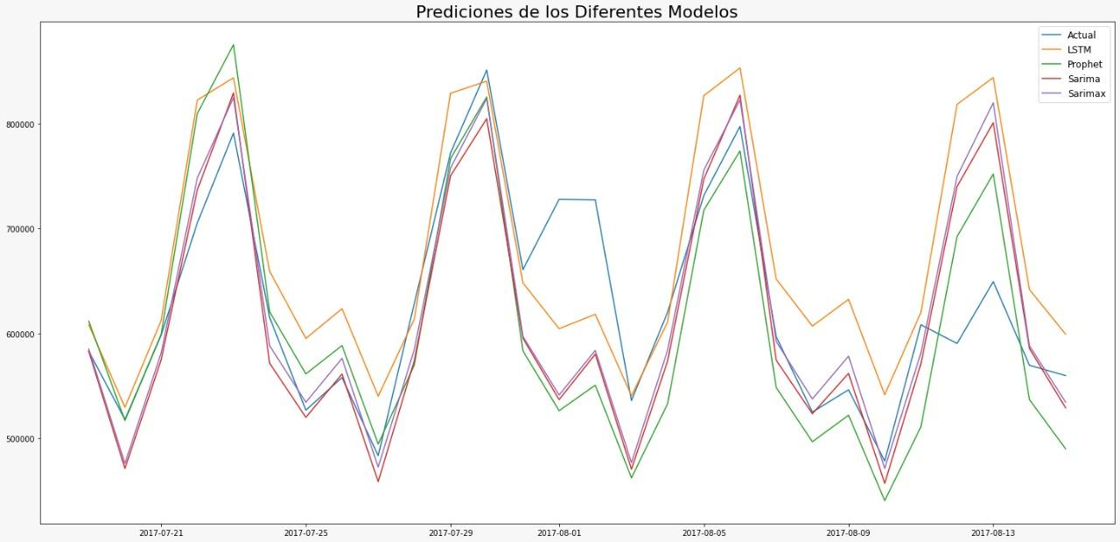
Métricas

Slide 30
Gracias

